Slide 1
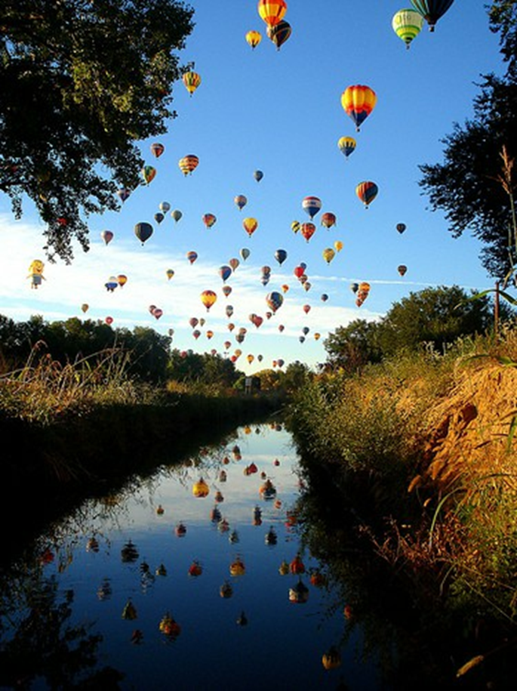
Hoy es el 10 de septiembre.

Slide 2
Para hacer ahora
Traduzcan:
Translate the following questions into English:
1) ¿Dónde está la profesora?
2) ¿Quién es tu héroe?
3) ¿Cuántos minutos tengo para el examen?
4) ¿Cuál es tu libro?
5) ¿Cuándo es el partido de fútbol?
6) ¿Por qué estás aquí?
7) ¿Cómo estás hoy?

Slide 3
Más práctica
Escriban las preguntas en español:
1) What time is it?
2) Who is the English teacher?
3) When is your birthday?
4) Why are you sad?
5) Where is my pencil?
6) How are you?
7) Which is your ruler?
8) How many books do you have?

Slide 4
El objetivo
All learners will demonstrate the ability to use the verbs “ser” and “estar” appropriately.

Slide 5
Los sujetos
Él
Yo
Ellas
Nosotros
Tú
Ella
Ustedes
Usted
Ellos
Vosotros

Slide 6
Ser- To Be
Yo -soy | Nosotros -somos
Tú -eres
Él/ella/usted -es | Ellos/ellas/ustedes -son

Slide 7
Estar- To Be
Yo --estoy | Nosotros --estamos
Tú --estás
Él/ella/usted --está | Ellos/ellas/ustedes ---están

Slide 8
Problem #1
I be
You be
He/she be
We be
They be
You all be
I am
You are
He/she is
We are
They are
You all are

Slide 9
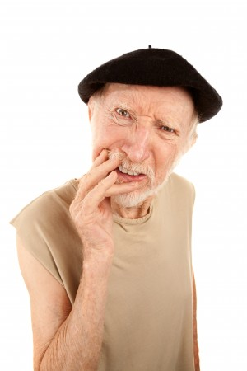
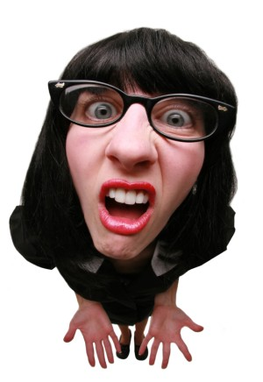
Hey! They both mean “to be”! HUH?!
Problem #2

Slide 10
Ser vs. Estar
SER- Doctor
ESTAR- PLACE
Description
Origin (nationality)
Characteristics
Time
Occupation
Relationship
Position (think prepositions)
Location
Action (present progressive)*
Condition
Emotion
* Present progressive is like adding “ing” to a verb Estar + hablar →hablando,
correr→ corriendo
Permanent vs. Not Permanent

Slide 11
Por ejemplo
Yo soy alta.
Yo soy cariñosa.
Yo soy de los Estados Unidos.
Yo soy mujer.
Yo soy alemana y irlandesa.
Ser

Slide 12
Por ejemplo
Yo estoy alegre.
Yo estoy en la escuela.
Estar

Slide 13
Más práctica
You and your partner will receive a list of scenarios.
First, circle whether you would use “ser” or “estar” to express each scenario.
Next, express each scenario in Spanish in the space provided.

Slide 14
Ser vs. Estar
I am single
I am married
I am alive
I am dead
I am nervous/I am happy/etc.

Slide 15
¿Hay preguntas?

